Slide 1
自动化测试之---Selenium浏览器操作

Slide 2
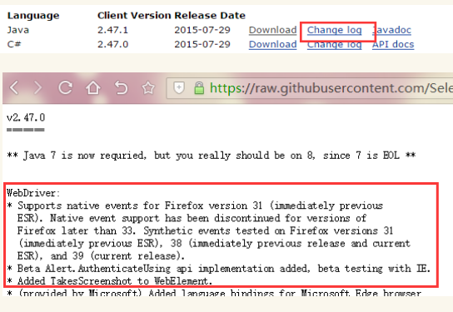
启动火狐浏览器
默认安装
WebDriver driver = new FirefoxDriver();
注意ff版本要和selenium的版本相匹配

Slide 3
启动浏览器--- firefox
firefox //打开默认路径的firefox（路径指的是 firefox 的安装路径） WebDriver diver = new FirefoxDriver(); //打开指定路径的firefox,方法1 System.setProperty("webdriver.firefox.bin","D:\\ProgramFiles\\Mozilla Firefox\\firefox.exe"); WebDriver dr = new FirefoxDriver(); //打开指定路径的firefox,方法2 File pathToFirefoxBinary = new File("D:\\Program Files\\Mozilla Firefox\\firefox.exe"); FirefoxBinary firefoxbin = new FirefoxBinary(pathToFirefoxBinary); WebDriver driver1 = new FirefoxDriver(firefoxbin,null);

Slide 4
非火狐浏览器默认安装启动方式
//声明一个火狐浏览器driver对象
WebDriver driver;
System.setProperty("webdriver.firefox.bin", "C:/Program Files (x86)/Mozilla Firefox/firefox.exe");
driver = new FirefoxDriver();
driver.get("http://www.baidu.com/");

Slide 5
代理启动方式
String proxyIP= "192.168.55.133";
//端口号必须为整数intproxyPort=60000;
FirefoxProfile f= newFirefoxProfile();//启用代理f.setPreference("network.proxy.type", 1);
//设置代理IP
f.setPreference("network.proxy.http", proxyIP);
//设置代理端口号f.setPreference("network.proxy.http_port", proxyPort);WebDriver driver= newFirefoxDriver(f);

Slide 6
启动浏览器---ie 与 HtmlUnit
ie //打开ie WebDriver ie_driver = new InternetExplorerDriver();
HtmlUnit
WebDriver driver = new HtmlUnitDriver();

Slide 7
启动谷歌浏览器
下载谷歌官方提供的驱动
WebDriver driver;
System.setProperty(“webdriver.chrome.driver”,chromedriver_path);
driver = new ChromeDriver();

Slide 8
启动浏览器--- Chrome
因为Chrome Driver是Chromium 项目自己支持和维护的，所以你必需另外下载chromedriver.exe，放在目录下C:\WINDOWS\system32 WebDriver driver = new ChromeDriver();
另一种启动chrome 的方法 System.setProperty("webdriver.chrome.driver", "D:\\chromedriver.exe");

Slide 9
伪装浏览器访问手机站点
System.setProperty("webdriver.chrome.driver", "driver/chromedriver.exe");
//声明chromeoptions，主要是给chrome设置参数ChromeOptions options= newChromeOptions();
//设置user agent为iphone5
options.addArguments("--user-agent=Apple iPhone 5");
//实例化chrome对象，并加入选项
WebDriver driver= newChromeDriver(options);

Slide 10
页面跳转url
driver.get("http://www.baidu.com");
driver.navigate().to("http://www.baidu.com");
driver.navigate().forward();
driver.navigate().back();

Slide 11
关闭页面
quit();关闭所有页面
close();关闭本次执行打开的页面

Slide 12
获取页面信息
返回当前页面的URL和title
driver.getCurrentUrl()
driver.getTitle()
getWindowHandle() 返回当前的浏览器的窗口句柄 getWindowHandles() 返回当前的浏览器的所有窗口句柄 getPageSource() 返回当前页面的源码 String s=driver.getPageSource();

Slide 13
Selenium1与Selenium2
Selenium1
1.面向过程 提供基于方法的API
2.需要手动启动服务
3.在浏览器中运行JS
Selenium2
1.面向对象 不同的对象拥有不同的操作方法
2.通过原生浏览器或者浏览器扩展之间控制浏览器

